Slide 1

INFORME DEL TRIMESTRE 3
6 ° “A”
MAESTRA: ROSA MARTHA

Slide 2
ASUNTOS PEDAGOGICOS
BIENVENIDOS PADRES DE FAMILIA
ORDEN DEL DIA
INFORME DE TRIMESTRE 3
ASUNTOS GENERALES

Slide 3
NOMBRE DEL ALUMNO | ESP | MAT | C.N | GEO | HIST | FCYE | E.F | E.A | ASISTENCIA
ROMINA | 10 | 10 | 10 | 10 | 9 | 10 |  | 10 | 0
BRYAN | 6 | 6 | 7 | 7 | 7 | 8 |  | 8 | 5
CLAUDIA | 10 | 10 | 10 | 10 | 9 | 10 |  | 10 | 2
NESTOR V. | 9 | 9 | 9 | 9 | 9 | 9 |  | 9 | 1
MARIA FERNANDA | 10 | 9 | 9 | 10 | 10 | 10 |  | 10 | 1
MANUEL DE JESUS | 6 | 6 | 7 | 7 | 7 | 8 |  | 8 | 3
GEOVANY PAOLO | 6 | 6 | 7 | 7 | 6 | 8 |  | 8 | 4
MATIAS MAXIMILIANO | 10 | 10 | 10 | 10 | 9 | 10 |  | 10 | 2
PRISCA ARANTHZA | 7 | 7 | 7 | 7 | 8 | 8 |  | 8 | 2
DANIELA MAIRIM | 7 | 7 | 7 | 8 | 7 | 8 |  | 8 | 2
JOSE MAURICIO | 6 | 6 | 8 | 7 | 7 | 8 |  | 8 | 3
AMY VALENTINA | 10 | 10 | 10 | 10 | 10 | 10 |  | 10 | 0
EMILY | 6 | 6 | 7 | 8 | 7 | 8 |  | 8 | 3
DIEGO | 10 | 9 | 9 | 10 | 9 | 10 |  | 10 | 4
JESUS ABRAHAM | 10 | 10 | 10 | 10 | 10 | 10 |  | 10 | 0
SANTIAGO | 9 | 9 | 9 | 10 | 9 | 10 |  | 10 | 0
BRISIA QUETZALY | 6 | 6 | 7 | 7 | 7 | 8 |  | 8 | 3
AURORA | 8 | 8 | 8 | 9 | 8 | 9 |  | 9 | 2
IVANNA MILENA | 10 | 10 | 10 | 10 | 9 | 9 |  | 10 | 3
JADE JOCELYN | 8 | 8 | 9 | 10 | 9 | 9 |  | 10 | 2
XIMENA | 9 | 9 | 10 | 10 | 9 | 10 |  | 10 | 0
JENNIFER ABRIL | 9 | 9 | 10 | 10 | 9 | 10 |  | 10 | 2
FERNANDA | 7 | 7 | 7 | 8 | 7 | 8 |  | 9 | 3
LUIS ANGEL | 9 | 9 | 10 | 9 | 8 | 9 |  | 10 | 2
DAYRON TADEO | 10 | 10 | 10 | 10 | 10 | 10 |  | 10 | 2

Slide 4
CALIFICACIONES DEL TRIMESTRE 1
NOMBRE DEL ALUMNO | ESPANOL | MATE | C.N. | GEO | HIST | FCYE | E.A | E.F | INASISTENCIAS
ROMINA | 10 | 10 | 10 | 10 | 10 | 10 | 10 |  | 1
BRYAN | 6 | 6 | 7 | 6 | 6 | 7 | 8 |  | 5
CLAUDIA | 9 | 9 | 10 | 9 | 10 | 10 | 10 |  | 2
NESTOR V. | 8 | 8 | 8 | 8 | 9 | 9 | 10
MARIA FERNANDA | 9 | 9 | 10 | 10 | 9 | 10 | 10 |  | 2
MANUEL DE JESUS | 6 | 6 | 6 | 6 | 6 | 7 | 8
GEOVANY PAOLO | 6 | 6 | 7 | 6 | 8 | 7 | 8 |  | 2
MATIAS MAXIMILIANO | 8 | 9 | 10 | 9 | 9 | 9 | 10 |  | 3
PRISCA ARANTHZA | 7 | 6 | 7 | 7 | 7 | 8 | 8
DANIELA MAIRIM | 7 | 7 | 7 | 7 | 6 | 8 | 9
JOSE MAURICIO | 7 | 6 | 7 | 6 | 6 | 7 | 8 |  | 3
AMY VALENTINA | 10 | 10 | 10 | 10 | 10 | 10 | 10 |  | 0
EMILY | 6 | 6 | 7 | 6 | 7 | 7 | 9 |  | 5
DIEGO | 10 | 9 | 10 | 9 | 8 | 9 | 10 |  | 4
JESUS ABRAHAM | 9 | 9 | 10 | 10 | 10 | 10 | 10 |  | 2
SANTIAGO | 9 | 9 | 9 | 9 | 9 | 9 | 10 |  | 0
BRISIA QUETZALY | 6 | 6 | 6 | 6 | 6 | 7 | 8
AURORA | 8 | 8 | 8 | 9 | 8 | 9 | 9
IVANNA MILENA | 9 | 9 | 10 | 9 | 9 | 10 | 10 |  | 3
JADE JOCELYN | 9 | 8 | 10 | 9 | 9 | 10 | 10 |  | 2
XIMENA | 9 | 9 | 10 | 9 | 9 | 10 | 10 |  | 0
JENNIFER ABRIL | 9 | 9 | 9 | 9 | 9 | 10 | 10 |  | 3
FERNANDA | 6 | 6 | 6 | 6 | 7 | 7 | 8 |  | 5
LUIS ANGEL | 7 | 8 | 8 | 8 | 8 | 8 | 8 |  | 8
DAYRON TADEO | 10 | 10 | 10 | 10 | 10 | 10 | 10 |  | 2
PROMEDIO | 8 | 7.9 | 8.4 | 8.1 | 8.2 | 8.7 | 9.2

Slide 5
PROMEDIOS POR TRIMESTRE

Slide 8
REGISTRO DE TAREAS,

Slide 9
GEOVANNY
ARANTHZA
MAURICIO
EMILY SOFIA

Slide 10
MANUEL DE JESUS
GEOVANNY
MAURICIO
BRISEA
FERNANDA
EMILY SOFIA

Slide 11
INTRUMENTOS DE EVALUACION APLICADOS
Las estrategias de evaluación son el “conjunto de métodos, técnicas y recursos que utiliza el docente para valorar el aprendizaje del alumno” (Díaz Barriga y Hernández, 2006).
TECNICA | INTRUMENTO | APRENDIZAJES QUE PUEDEN EVALUARSE
DESEMPEÑO DE LOS ALUMNOS ANÁLISIS DEL DESEMPEÑO | PREGUNTAS SOBRE EL PROCEDIMIENTO CUADERNO DE LOS ALUMNOS ORGANIZADORES GRAFICOS TRABAJOS FINALES RÚBRICA | CONOC, HABIL. CONOC, HABILI, ACTIT. CONOCIM, HABILI. CONOC, HABIL, ACTIT CONOC, HABIL, ACTIT

Slide 12
TECNICAS DE DESEMPEÑO
Son aquellas que requieren que el alumno responda o realice una tarea que demuestre su aprendizaje de una determinada situación. Involucran la integración de conocimientos, habilidades, actitudes y valores puestos en juego para el logro de los aprendizajes esperados y el desarrollo de competencias
Preguntas sobre el procedimiento
FINALIDAD
Tienen la finalidad de obtener información de los alumnos acerca de la apropiación y comprensión de conceptos, los procedimientos y la reflexión de la experiencia.
Con las preguntas se busca:
º Promover la reflexión de los pasos para resolver una situación o realizar algo.
º Fomentar la autoobservación y el análisis del proceso.
º Favorecer la búsqueda de soluciones distintas para un mismo problema.
º Promover la verificación personal de lo aprendido.
º Ser aplicable a otras situaciones

Slide 13
PROCEDIMIENTO
Para elaborar preguntas sobre el procedimiento se requiere:
º Determinar el tema que van a trabajar los alumnos.
º Establecer la intención de las preguntas al redactarlas; es decir, definir si a través de ellas buscamos saber aspectos específicos del proceso, favorecer el razonamiento o la reflexión, conocer las estrategias utilizadas por los alumnos, comprobar hipótesis, motivar la generalización y proponer situaciones hipotéticas, entre otros.
º Ordenar las preguntas graduando su dificultad.
º Determinar qué instrumento permitirá la evaluación: lista de cotejo o escala de valoración (rúbrica)

Slide 14
ORGANIZADORES GRAFICOS
Los organizadores gráficos pueden utilizarse en cualquier momento del proceso de enseñanza, pero son recomendables como instrumentos de evaluación al concluir el proceso, porque permiten que los alumnos expresen y representen sus conocimientos sobre conceptos y las relaciones existentes entre ellos (Díaz Barriga, 2004).
Para usar organizadores gráficos como instrumentos de evaluación, es necesario:
º Definir el tipo de organizador y el propósito del mismo. º Seleccionar los conceptos involucrados.
º La primera vez, es recomendable diseñar un modelo de manera conjunta con los alumnos, para que sirva como referencia.
º Comunicar criterios de evaluación de acuerdo con las características del organizador; por ejemplo, la jerarquización de los conceptos y el uso de conectores, llaves, líneas y flechas que correspondan.

Slide 15
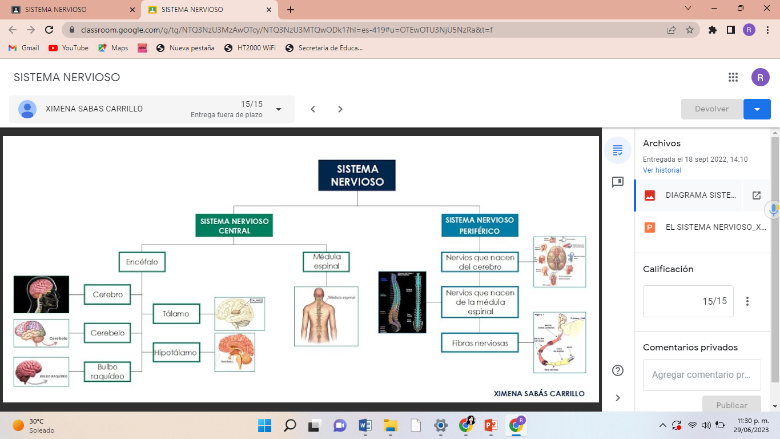
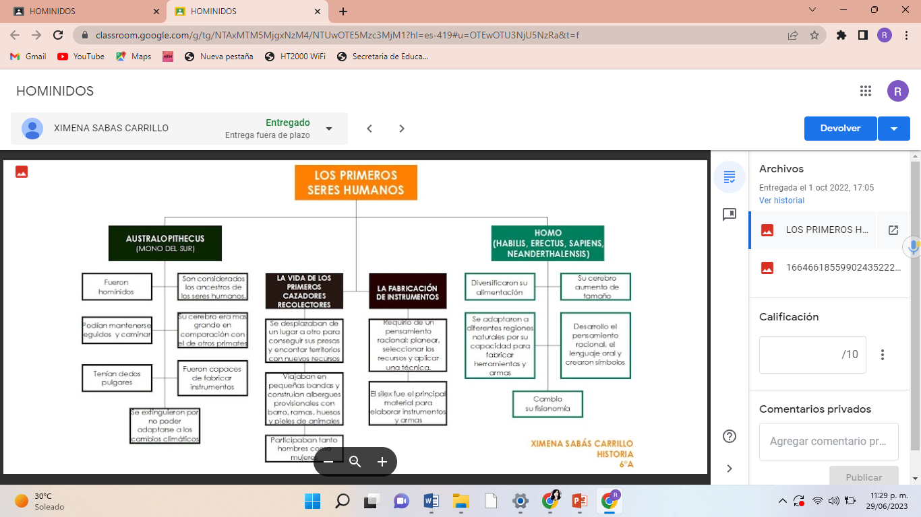
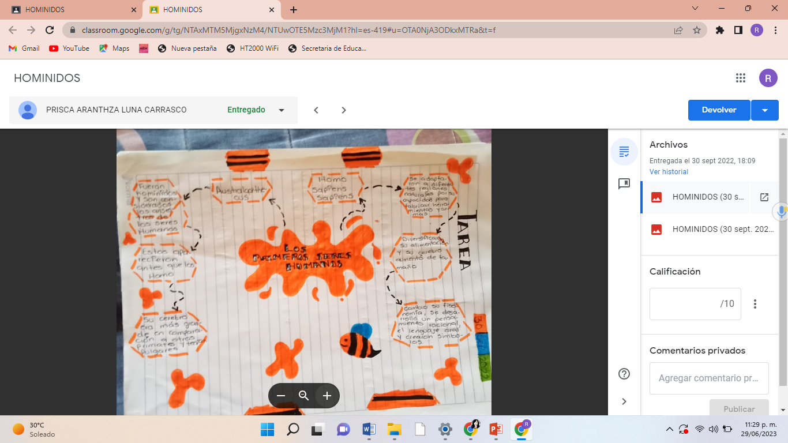
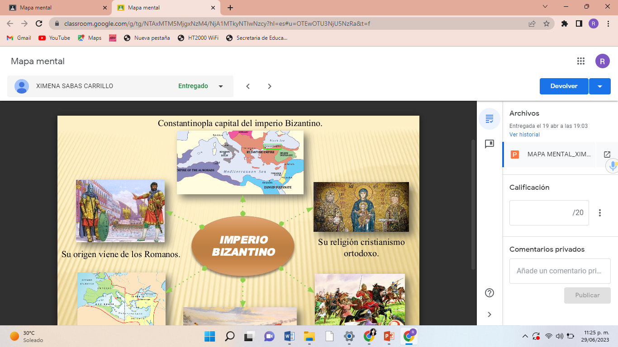
Ejemplos de Organizadores gráficos realizados por los alumnos en Classroom

Slide 16
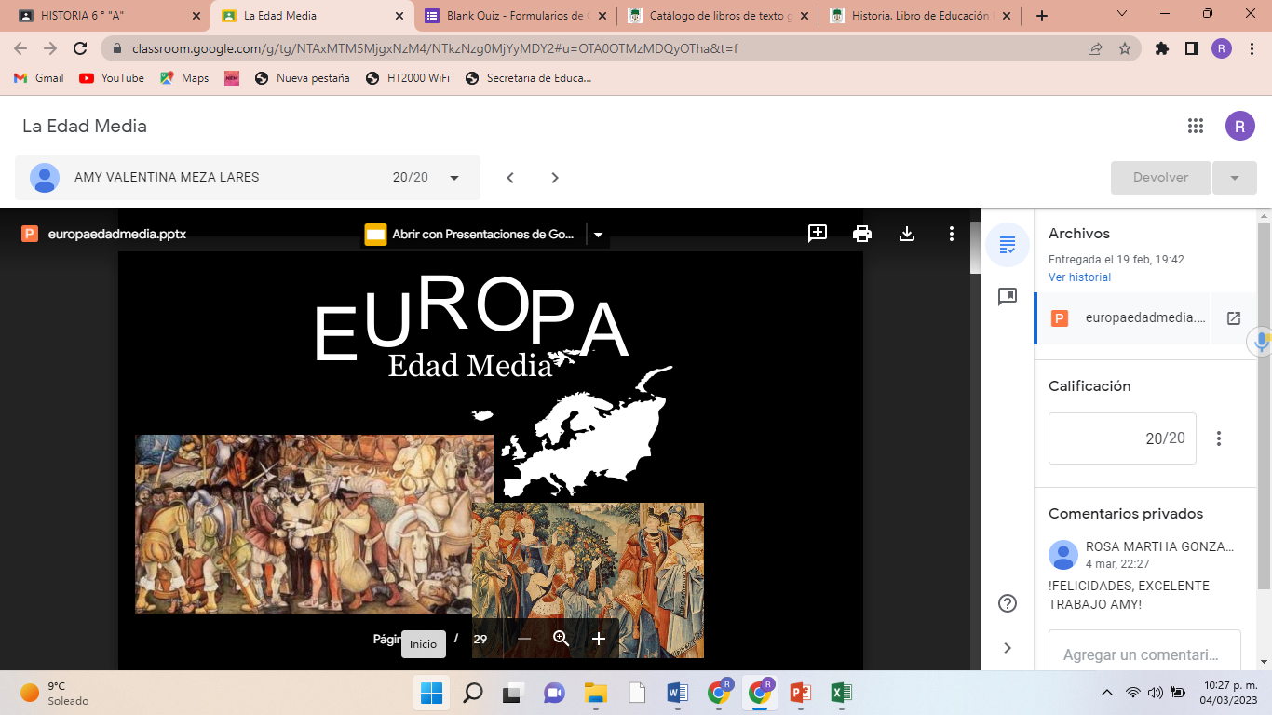
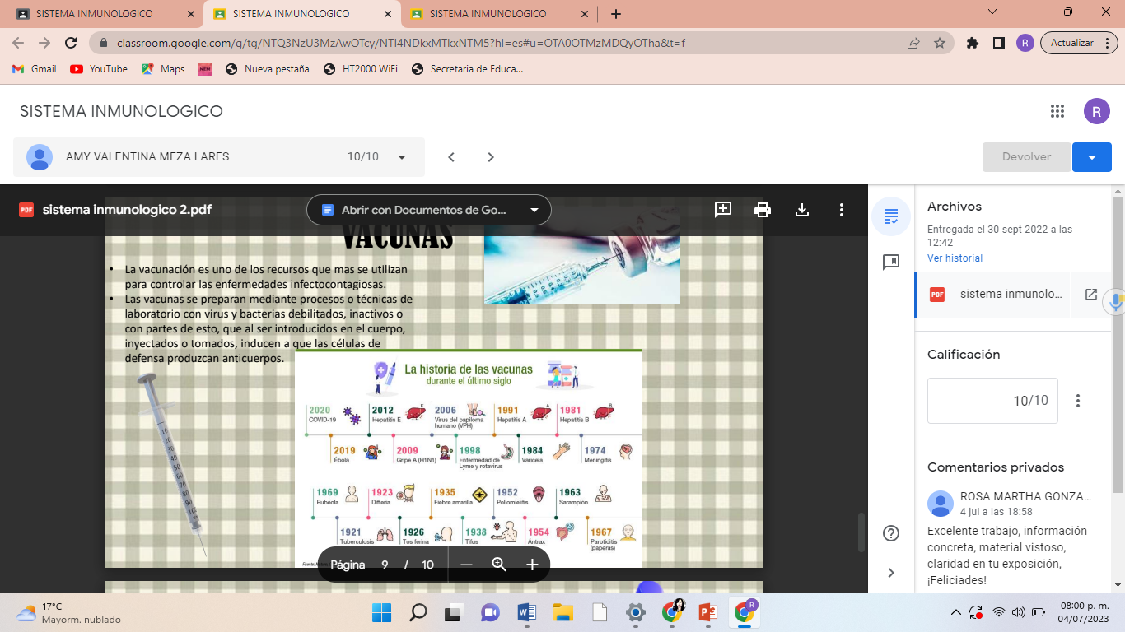
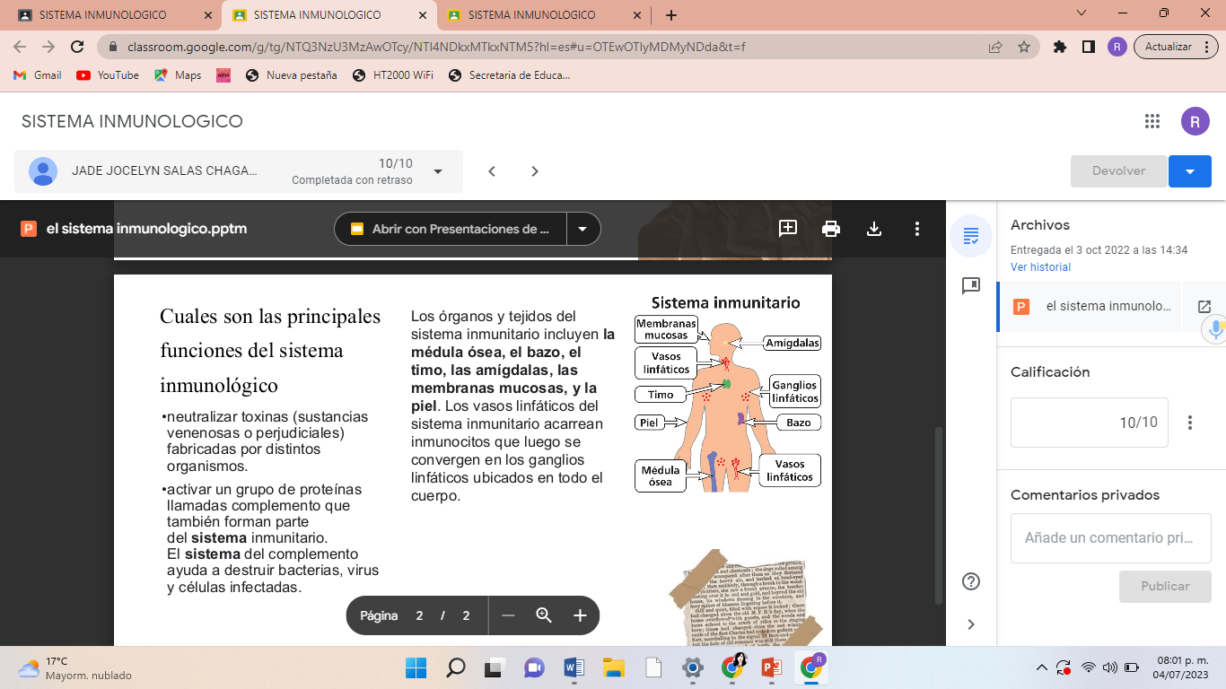
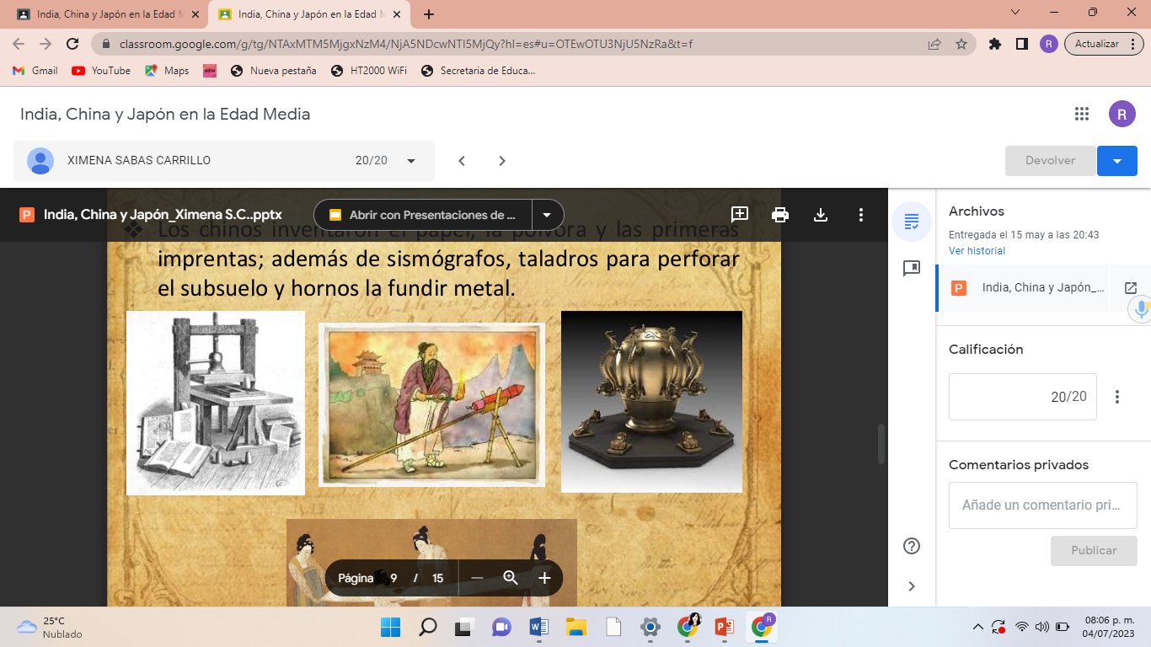
CLASSROOM
Se utilizo como medio para evaluar trabajos finales y mapas mentales, el cual al evaluar arroja una calificación y porcentaje facilitando el registro ya que se queda guardado el día de revisión y las retroalimentaciones realizadas.

Slide 17
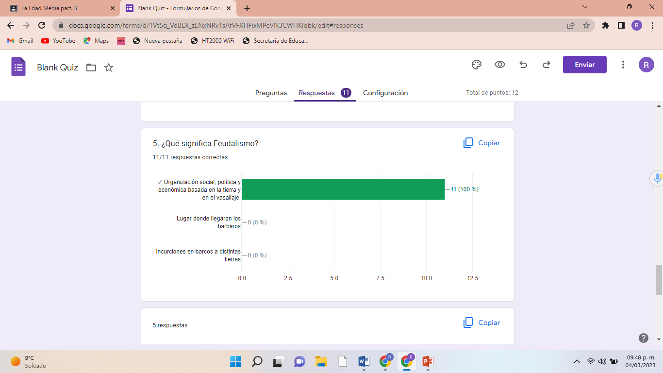
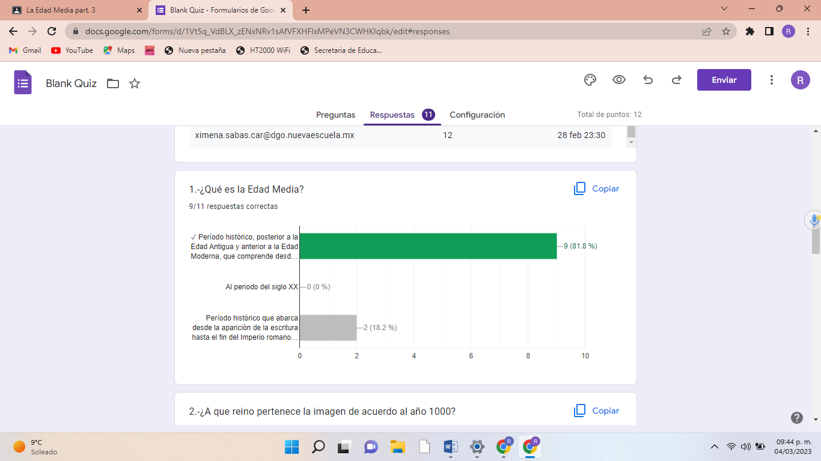
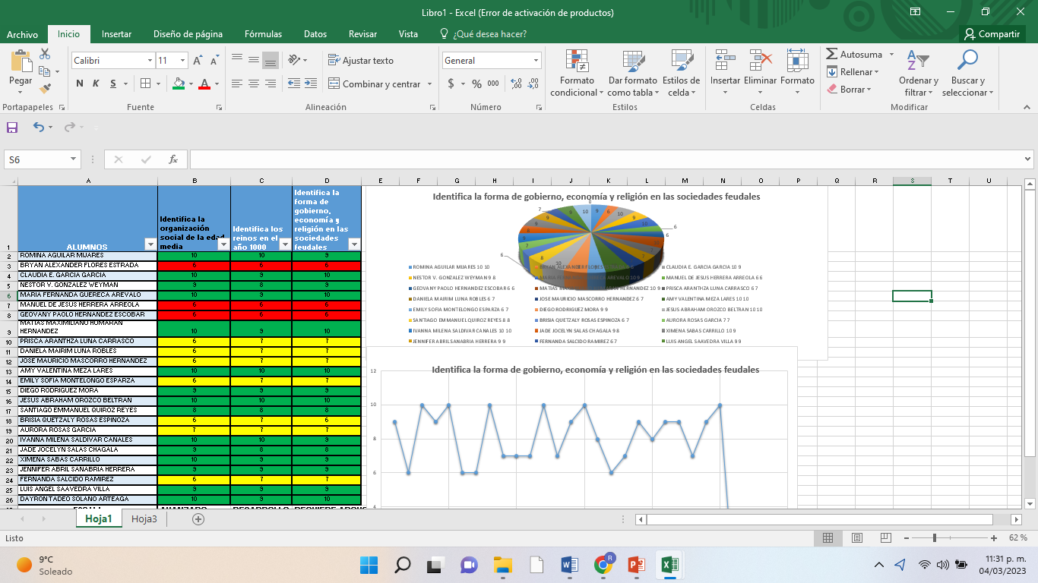
Otra herramienta para evaluar fueron los Formularios en Classroom lo cual facilita un llevar un control y porcentaje por pregunta para así determinar cual tema es necesario volver a repasar, además de brindarnos graficas por pregunta y por alumno.

Slide 18
¡GRACIAS POR SU ATENCION!

